Slide 1

Turystyka jest kobietą. Jak budować skuteczną komunikację skierowaną do kobiet?

Slide 2
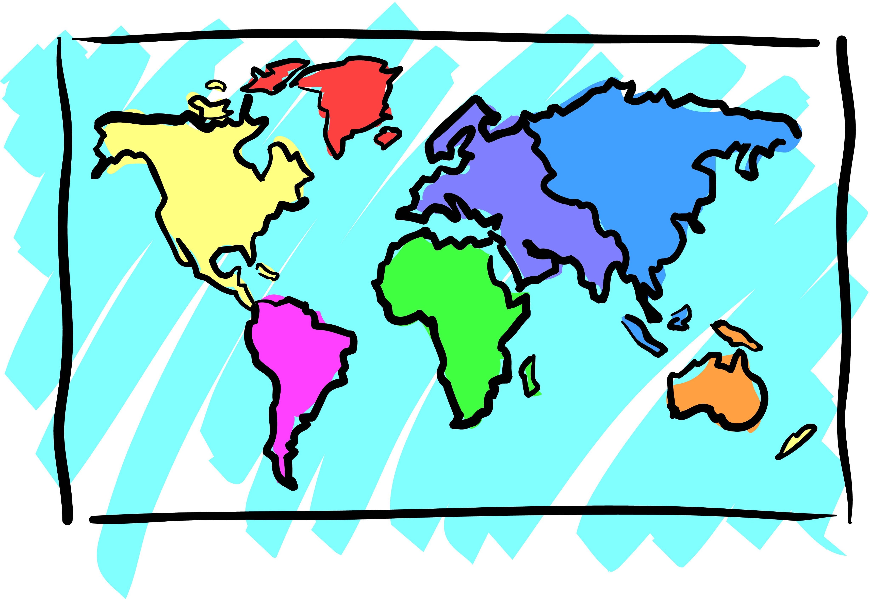

  Trendy turystyczne

Slide 3

#1 Milenialsi
1984-1997

Slide 4

- online booking
- recenzje online
- social media
- UGC (user generated content)

Slide 5
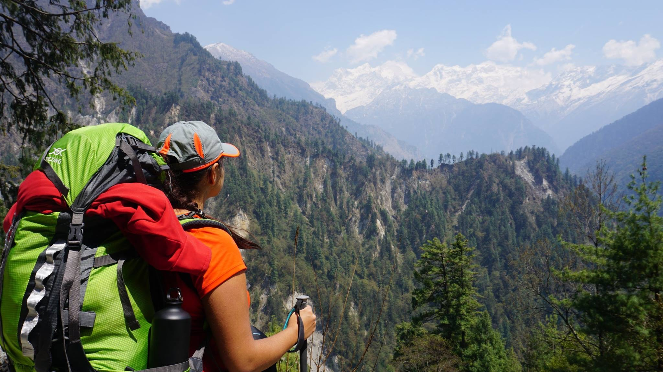
#2 Active & Adventure

Slide 6
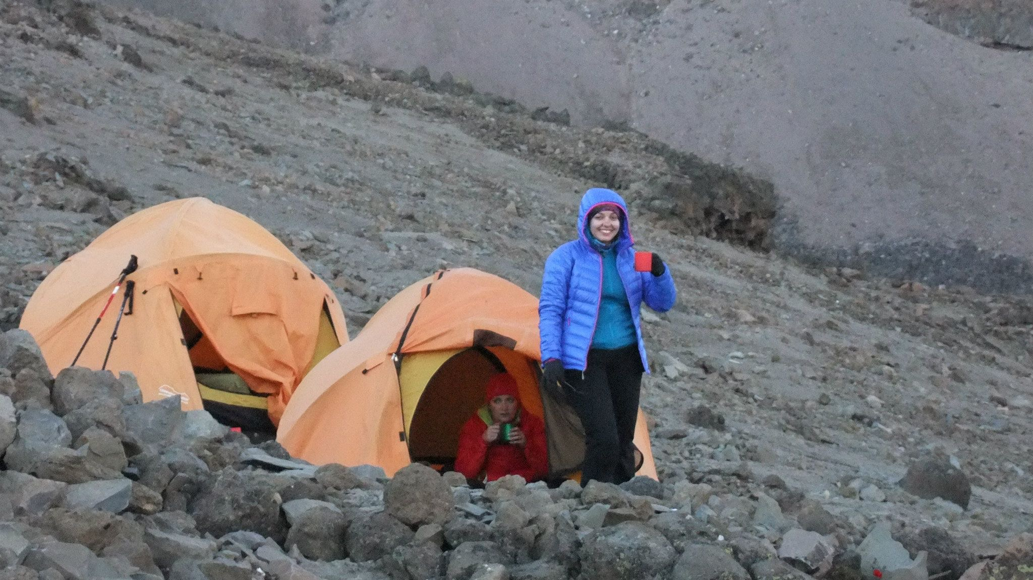
- wyzwanie
- wizerunek
- ego
- emocje

Slide 7
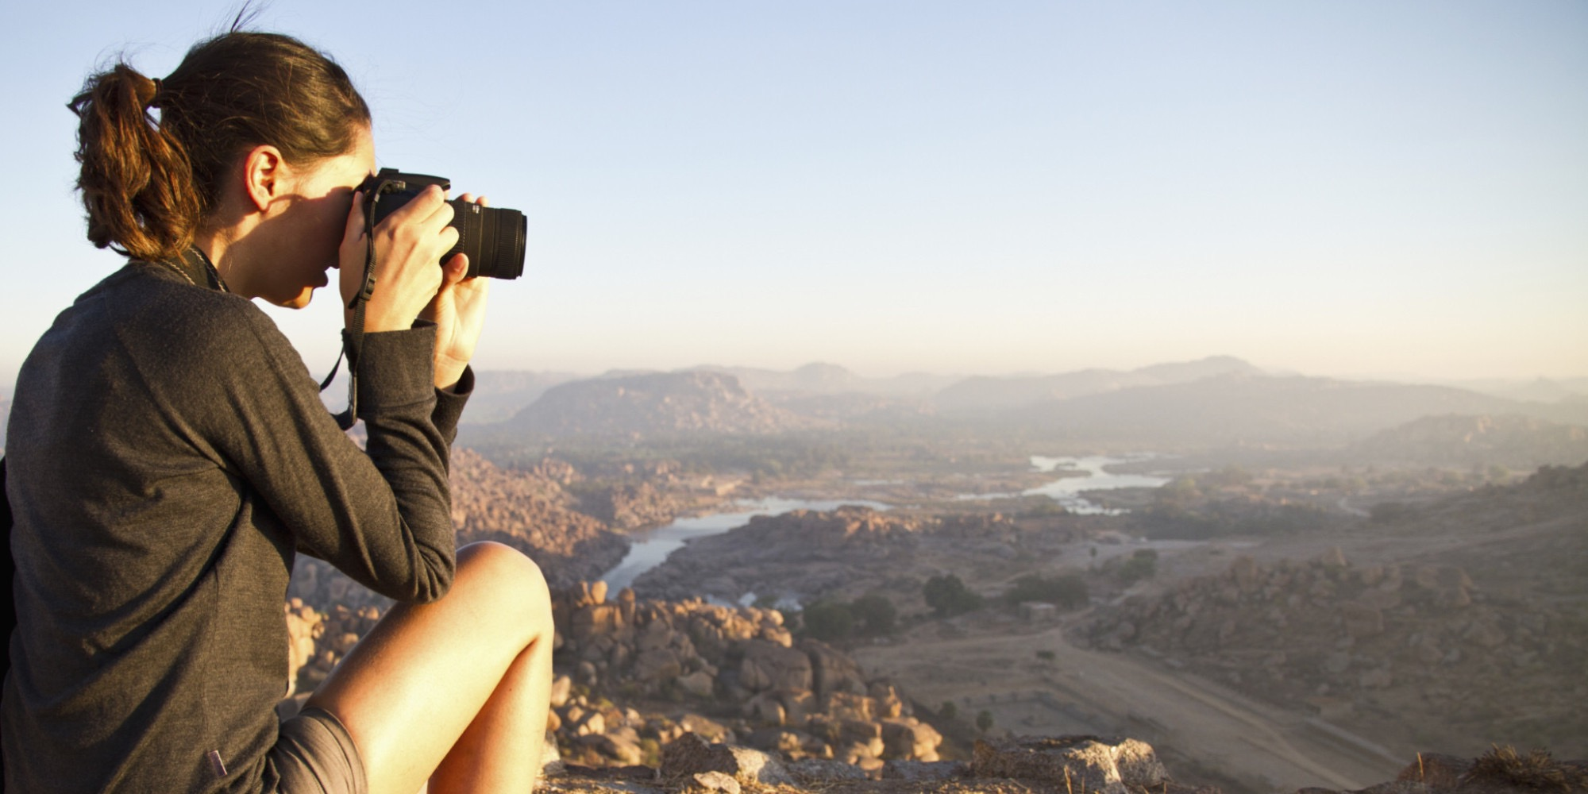
#3 Female Solo

Slide 8
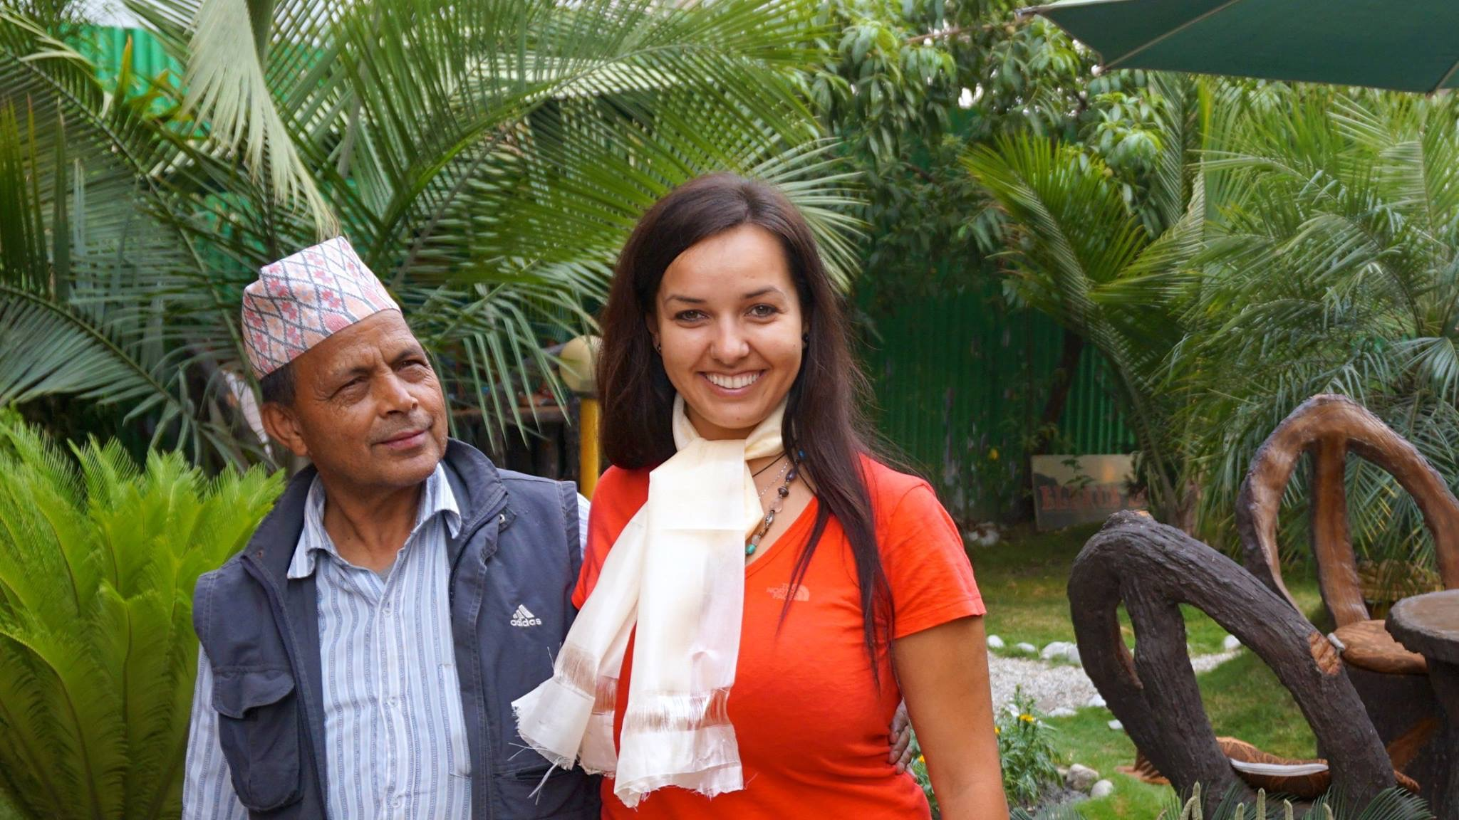
- wartości
- zaangażowanie
- brak stereotypów
- emocje

Slide 9
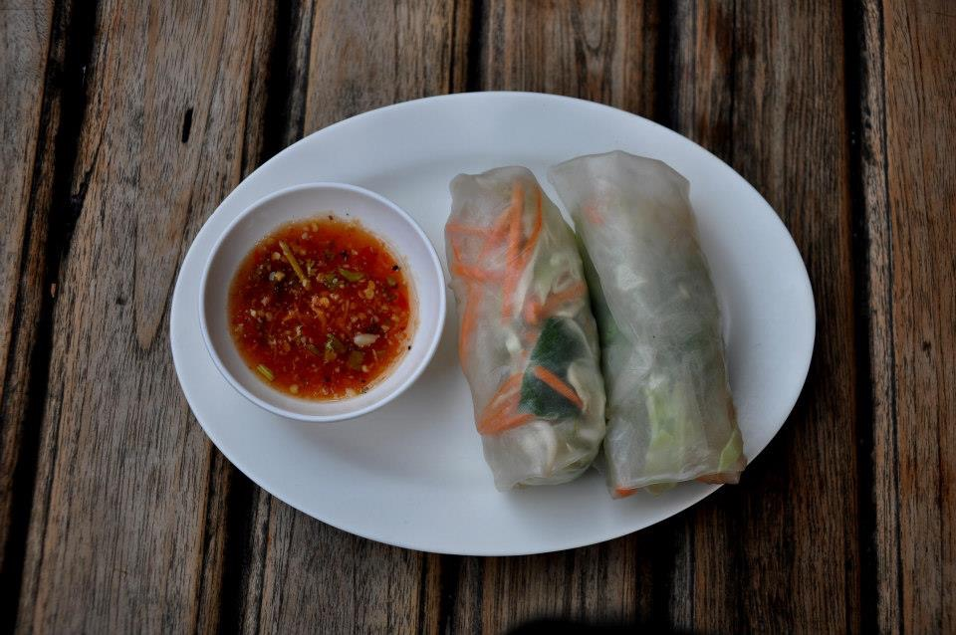
#4 Food Tourism

Slide 10
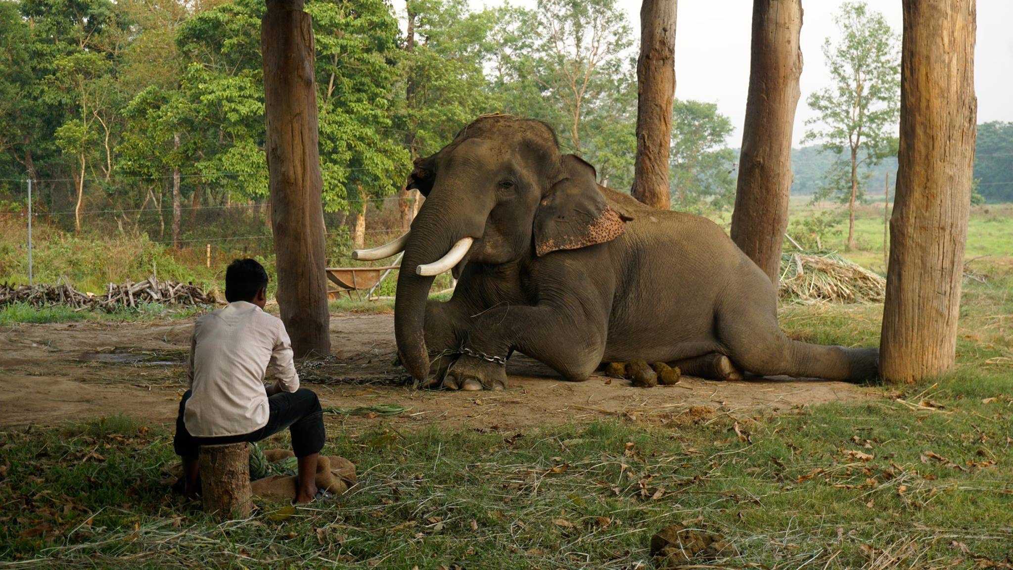
#5 Odpowiedzialna turystyka

Slide 11



Społeczna odpowiedzialność biznesu
CSR

Slide 12
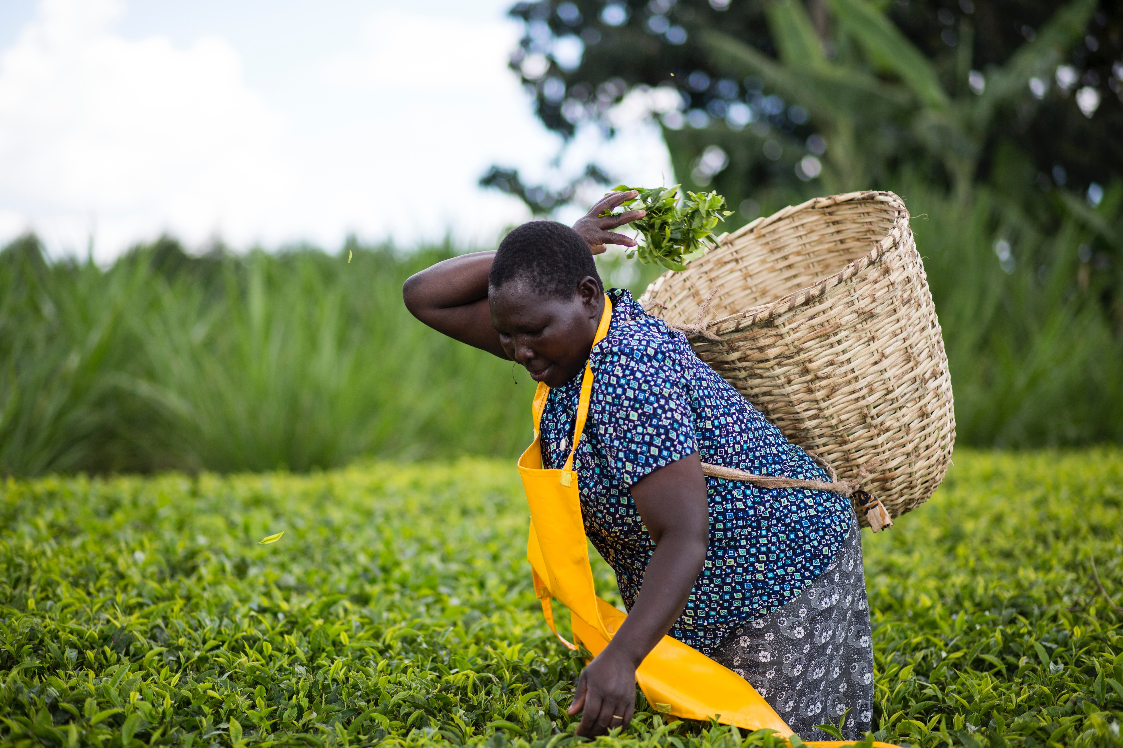
Etyka postępowania konsumentów
etyka postępowania konsumentów

Slide 13
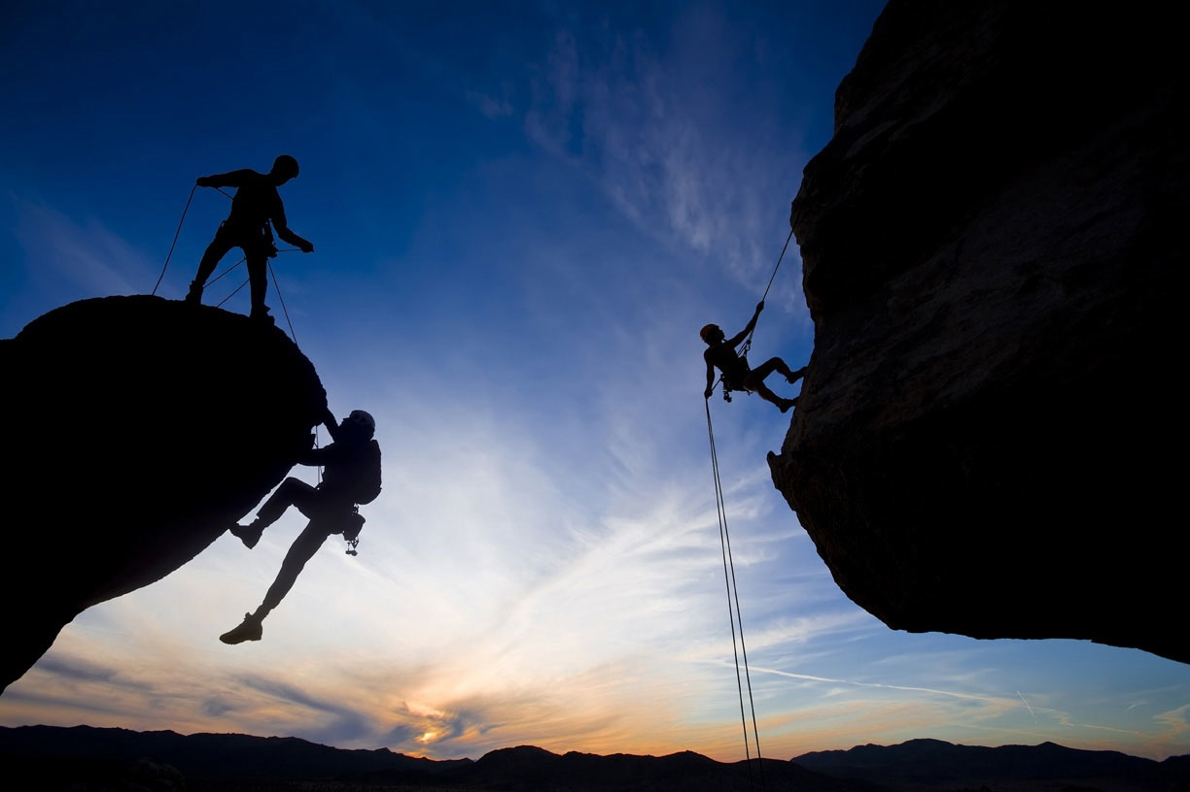
zaufanie
ZAUFANIE

Slide 14
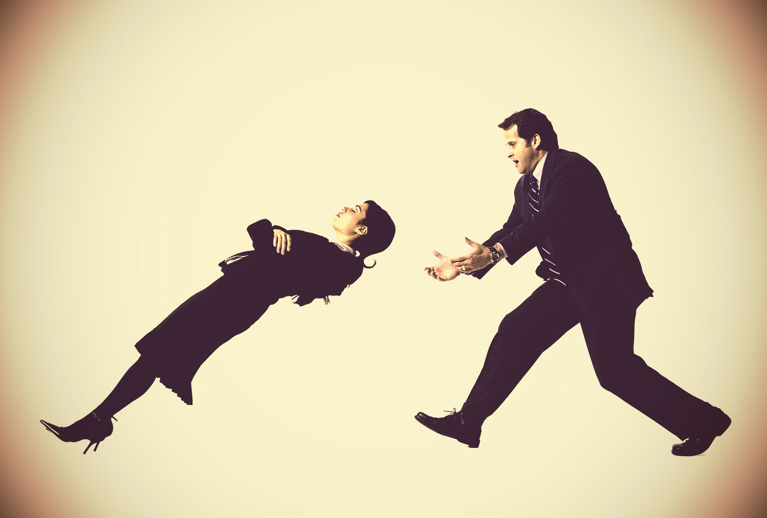
Zaufanie chroni reputację
firmy w momencie kryzysu

Slide 15
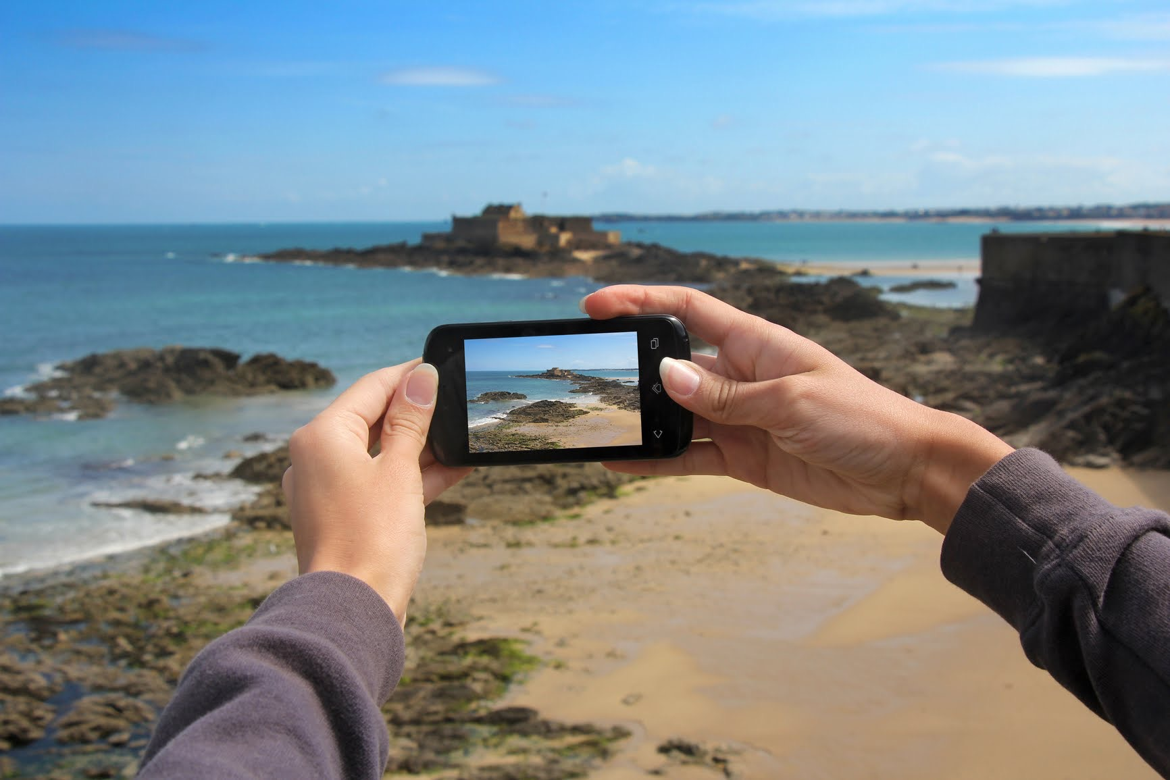
#6 Mobile

Slide 16

#7 Bleisure Travel

Slide 17
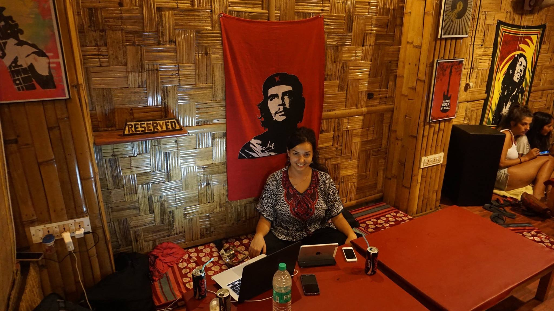
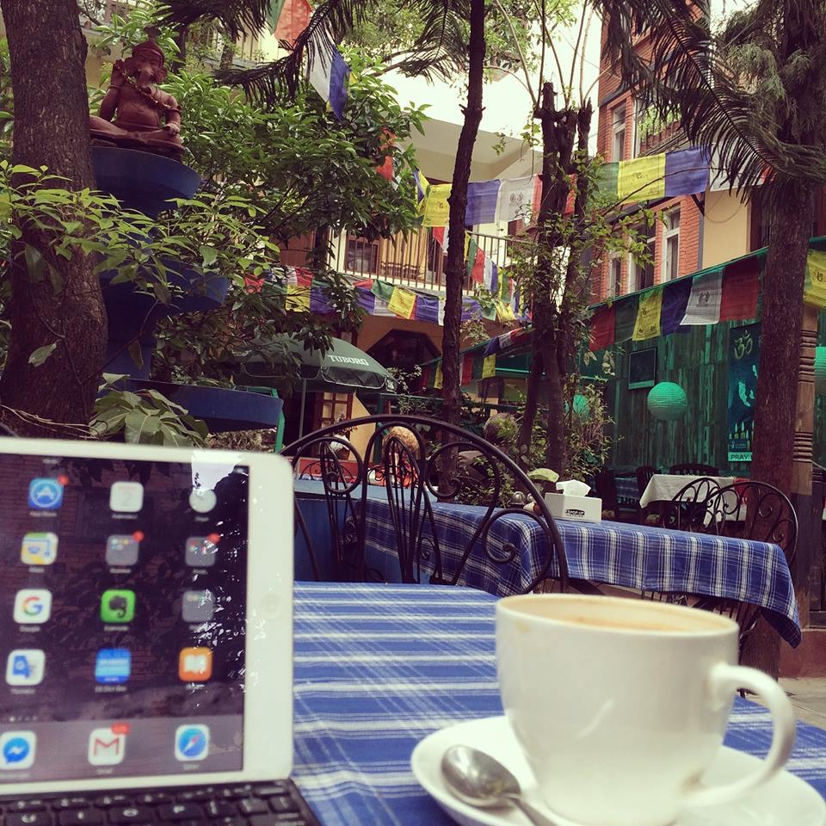
- wifi!
- miejsce
- digital nomads
- społeczność offline/online

Slide 18
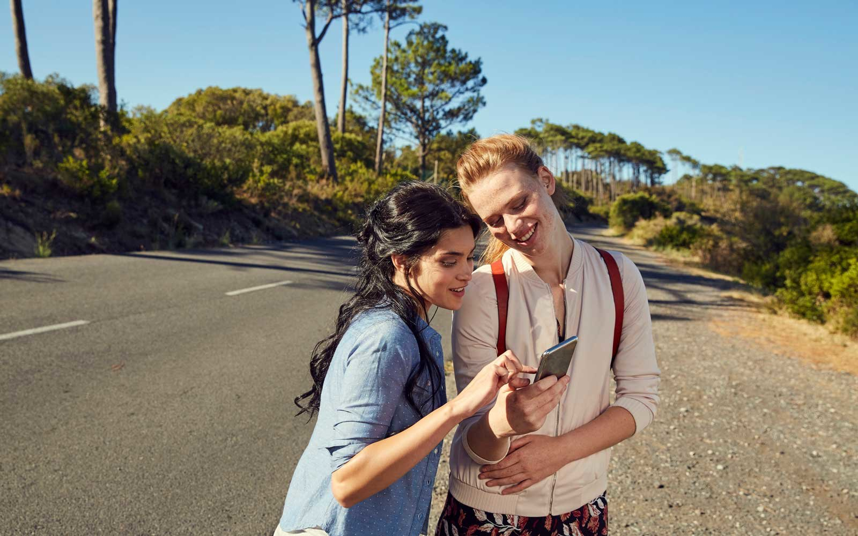
KOMUNIKACJA SKIEROWANA DO KOBIET

Slide 19
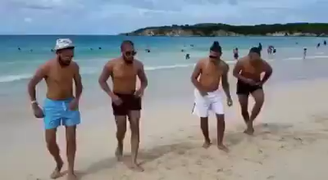

Slide 20
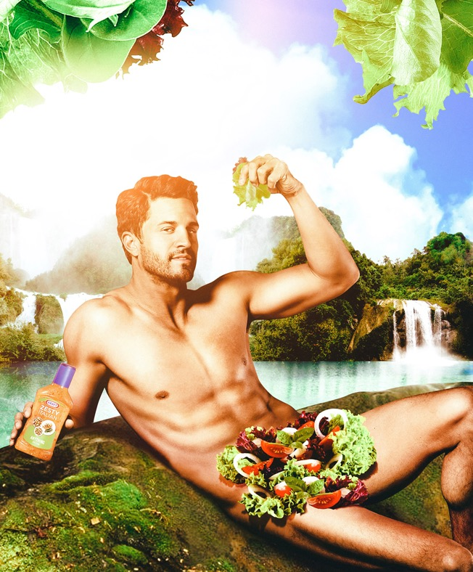
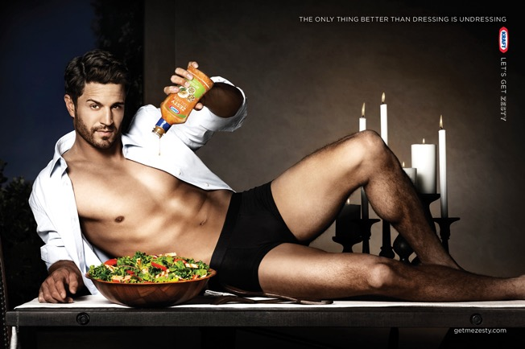
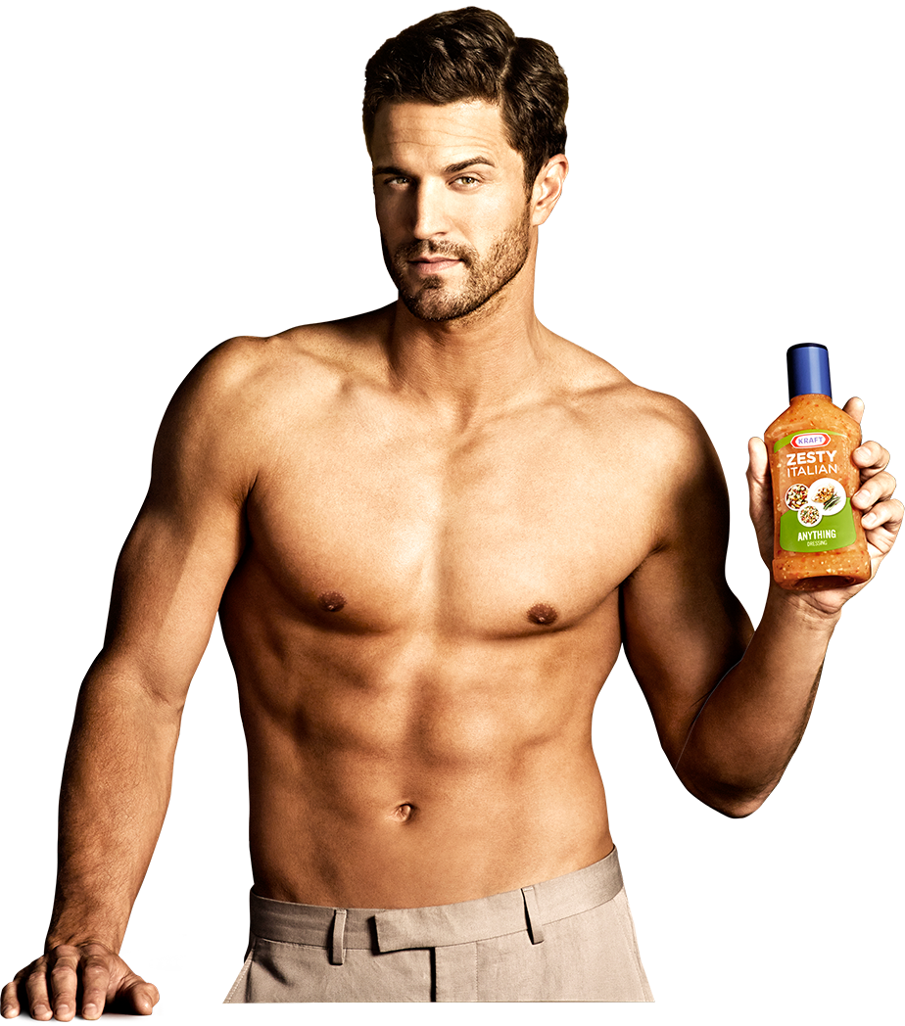

Slide 21
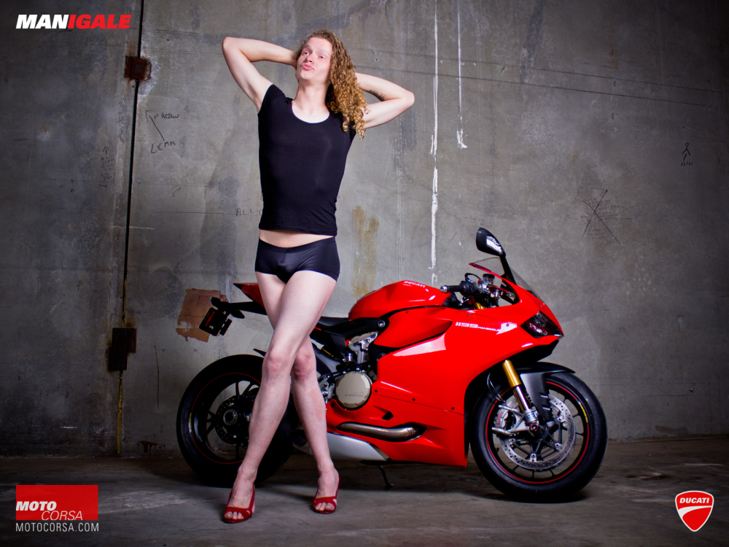

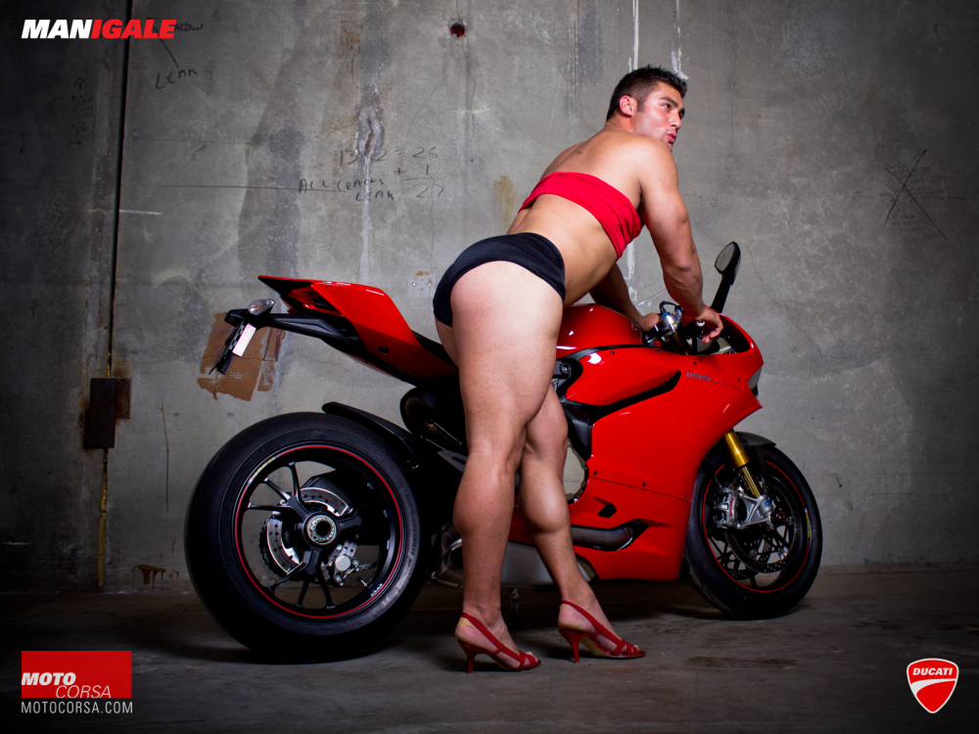

Slide 22
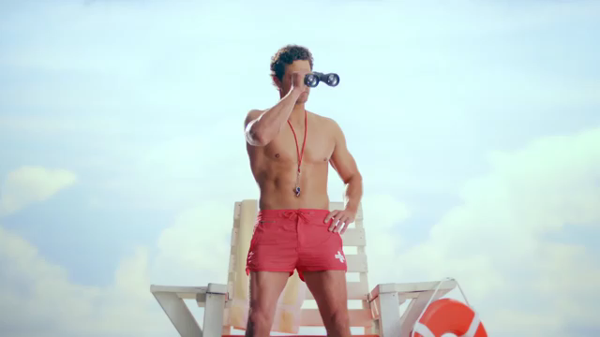

Slide 23
Jak kobieta ocenia reklamy w kontekście erotycznym?
?
University of Minnesota

Slide 24

Im tańszy produkt,
tym gorzej!

Slide 25
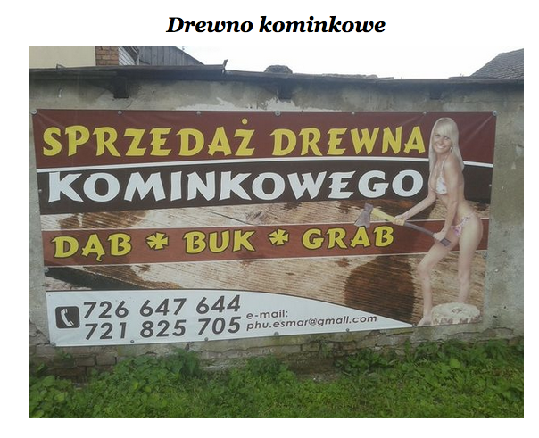
To nas nie przekonuje!
Bo tak!

Slide 26

Jaką konsumentką jest kobieta?

Slide 27
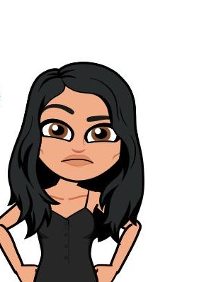
80%
DECYZJI ZAKUPOWYCH PODEJMUJE W DOMU KOBIETA
Boston Consulting Group
Notes:
Infografika serduszka

Slide 28
4,5 mln
POLEK TO ŻYWICIELKI RODZINY
GUS, 2015
Notes:
Infografika serduszka

Slide 29
Rozczarowane
Profesjonalistki
Konsumpcjonistki
Obywatelki świata
Niespełnione siłaczki
Konserwatystki
Panie domu
Garden of Words
Notes:
Lista

Slide 30
70
%
odbiorców tracisz stawiając na demografię, a nie na intencję.

Slide 31
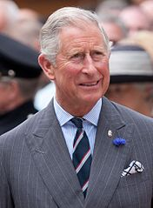
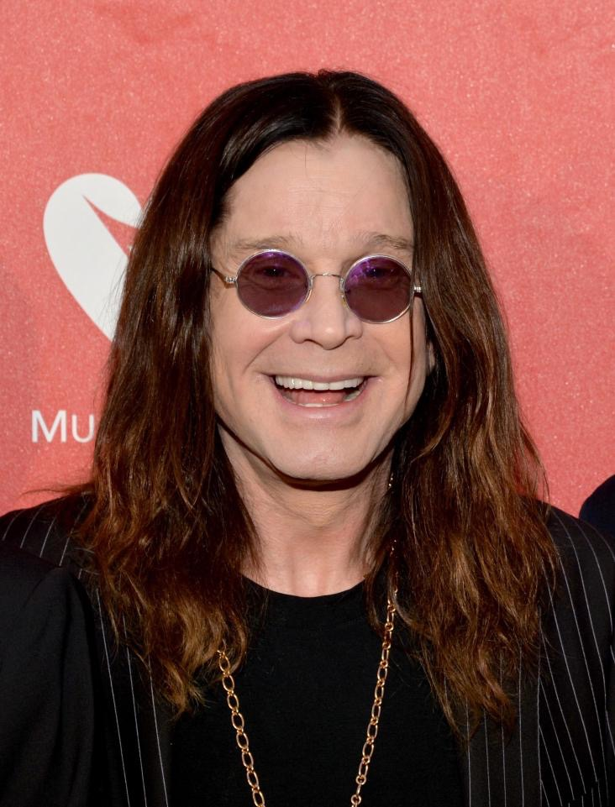
Urodzony w 1948 r.
Dorastał w Anglii
Dwukrotnie żonaty
Ma dzieci
Spędza zimę w Alpach
Wpływowy
Lubi psy
Urodzony w 1948 r.
Dorastał w Anglii
Dwukrotnie żonaty
Ma dzieci
Spędza zimę w Alpach
Wpływowy
Lubi psy

Slide 32
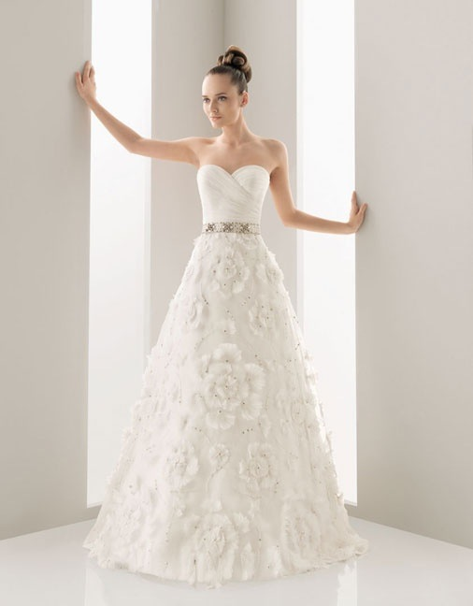
PERSONA
Demografia to za mało!
PASJE
UCZUCIA
ZAINTERESOWANIA
POTRZEBY

Slide 33
Inicjator – osoba, która poddaje myśl o zakupie produktu
Doradca – osoba, której opinia lub rada mają wpływ na decyzję o zakupie
Decydent – osoba, która wpływa na wszystkie elementy decyzji o zakupie
Nabywca – osoba, która w praktyce dokonuje zakupu
Użytkownik – osoba, która jest konsumentem lub użytkownikiem produktu/usługi

Slide 34
Kto robi kampanie dla kobiet?

Slide 35
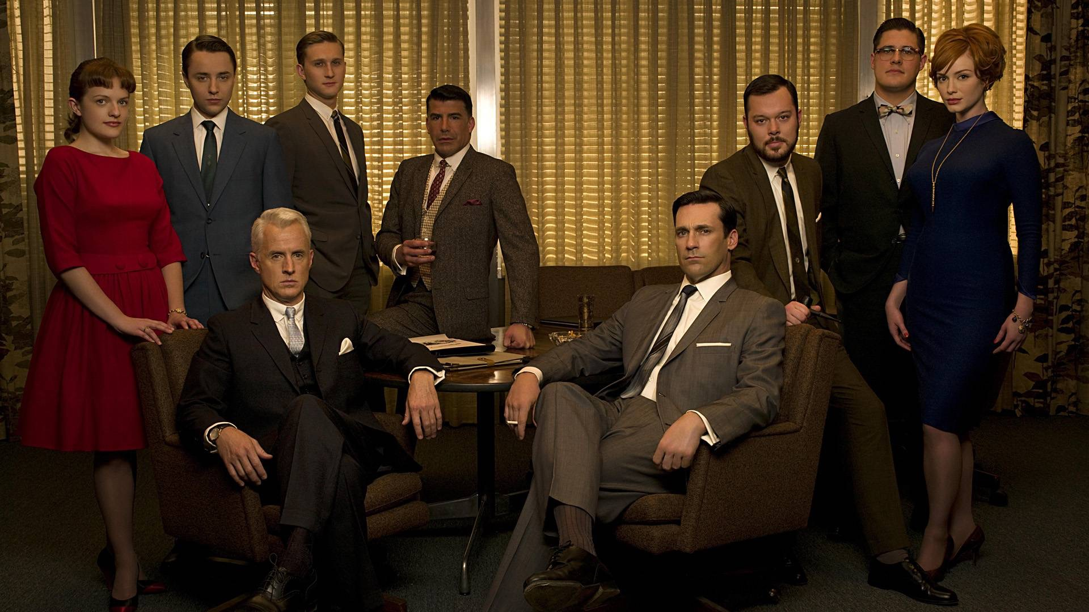

Slide 36
Kobieta dyrektorem kreatywnym?
2008 rok - 3,6%
2016 rok - 11%
The Guardian

Slide 37
91% konsumentek uważa,
że marketerzy ich nie rozumieją!
Jakob Nielsen

Slide 38
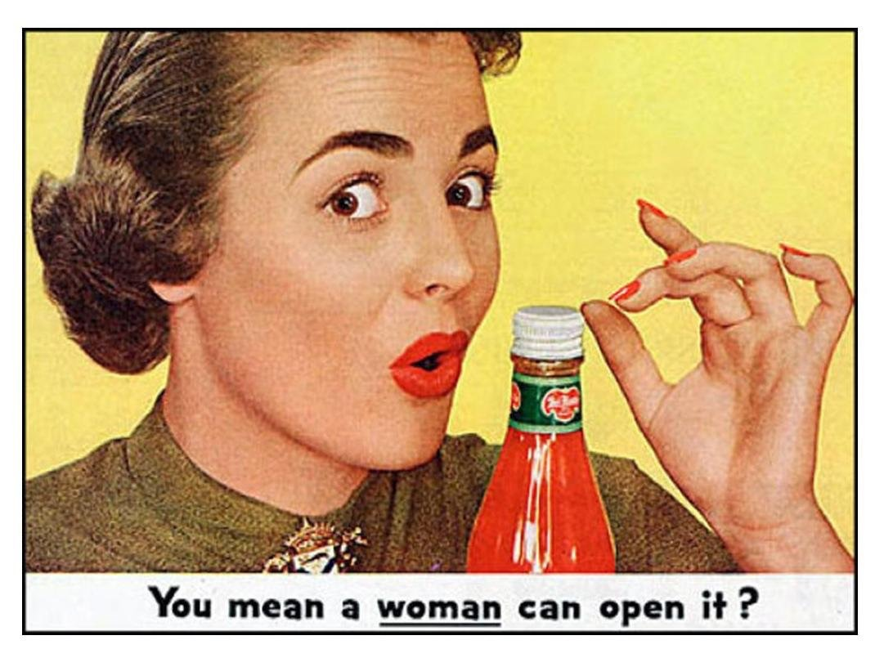

Slide 39
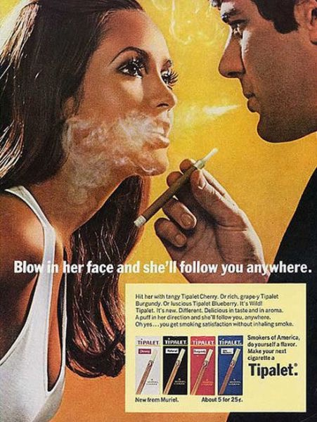
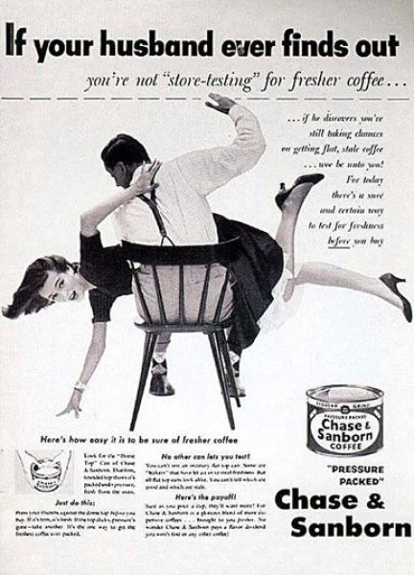
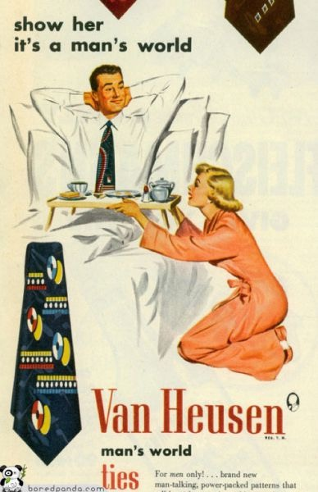

Slide 40
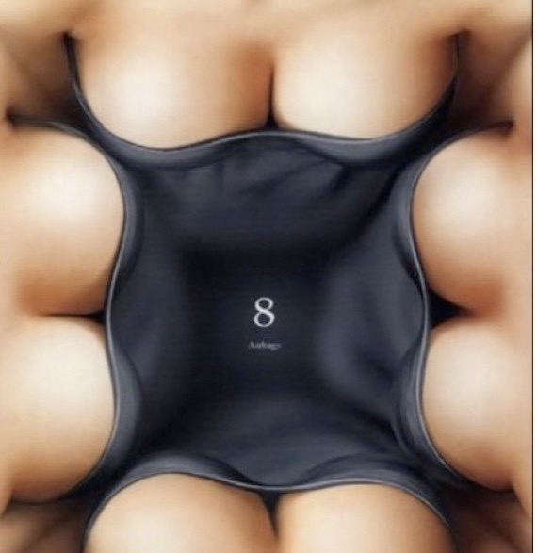
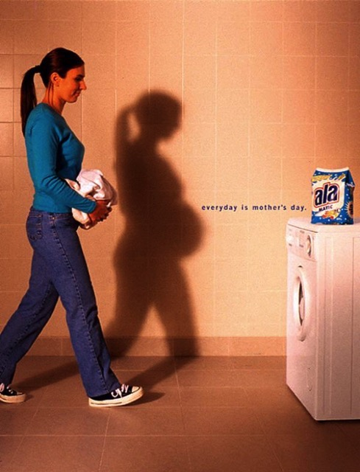
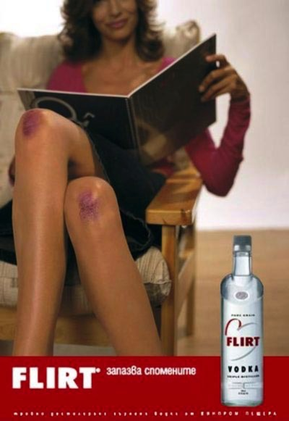

Slide 41
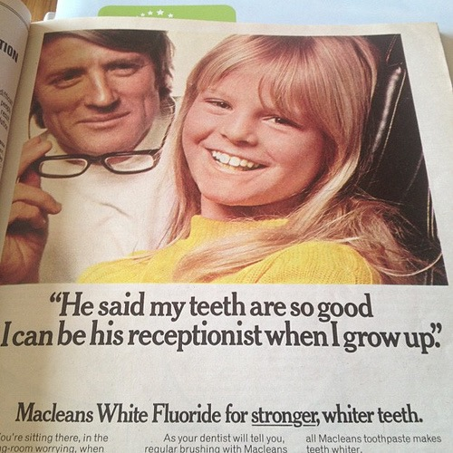
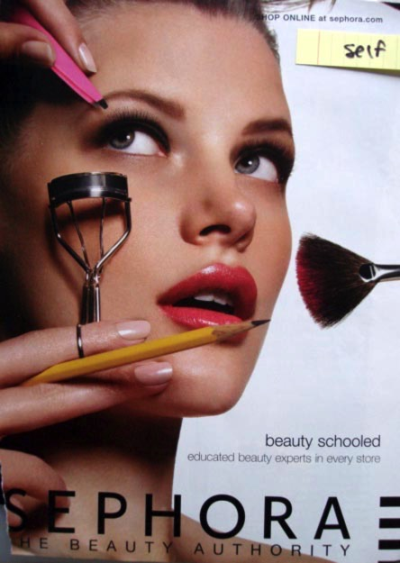
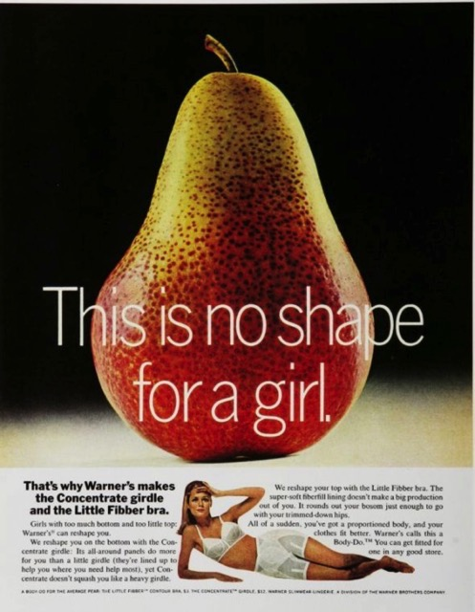

Slide 42

FEMVERTISING

Slide 43
52% podejmuje decyzję zakupową pod wpływem pozytywnego wizerunku kobiety w reklamie
43% kobiet oczekuje od marek wsparcia i szacunku
92% zapamiętuje reklamy z kobietami w pozytywnym świetle
45% dzieli się swoją opinią z koleżankami
SheKnows, 2014

Slide 44
Kobiety spędzają w sieci 8% więcej czasu niż mężczyźni
Kobiety poświęcają 40% więcej czasu niż mężczyźni na networking online
ComScore

Slide 45


§

Slide 46

Treści generowane przez użytkowników - UGC –
są bardzo dobre, ale najlepiej sprawdzają się w social media.
Na WWW - ostrożnie!

Slide 47
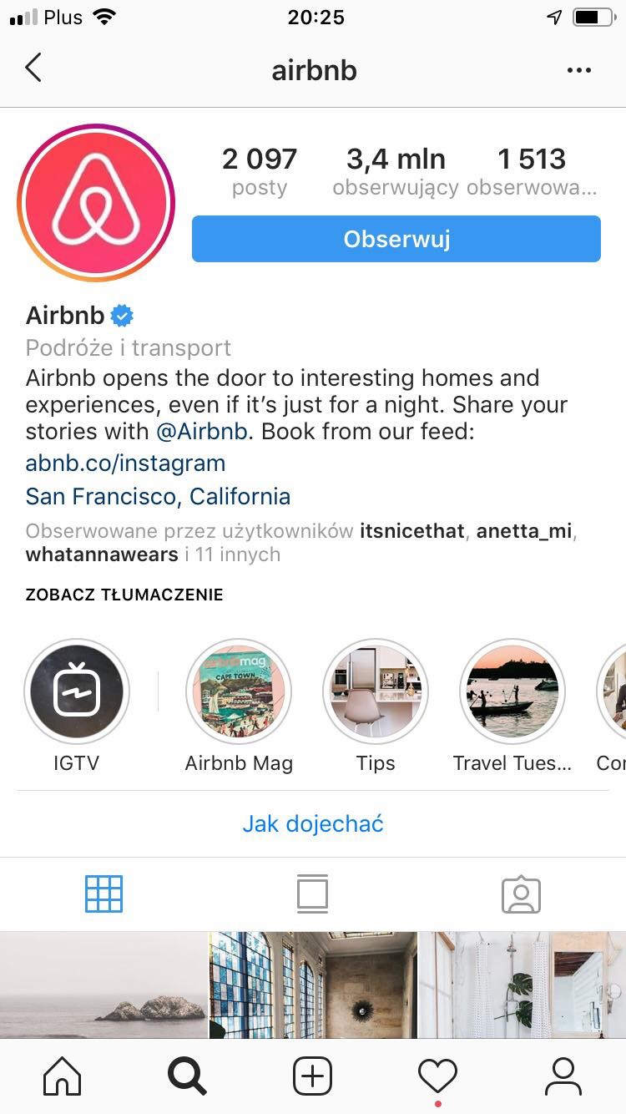
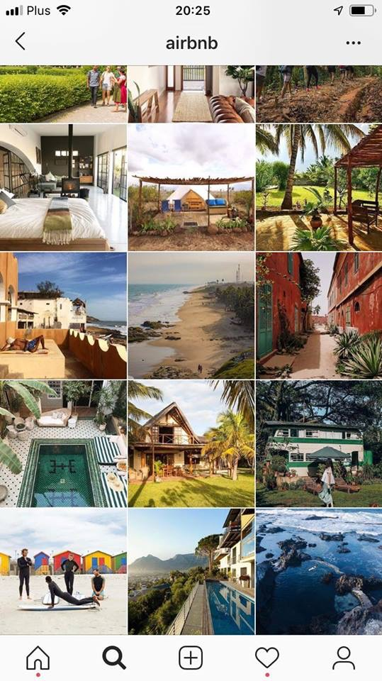
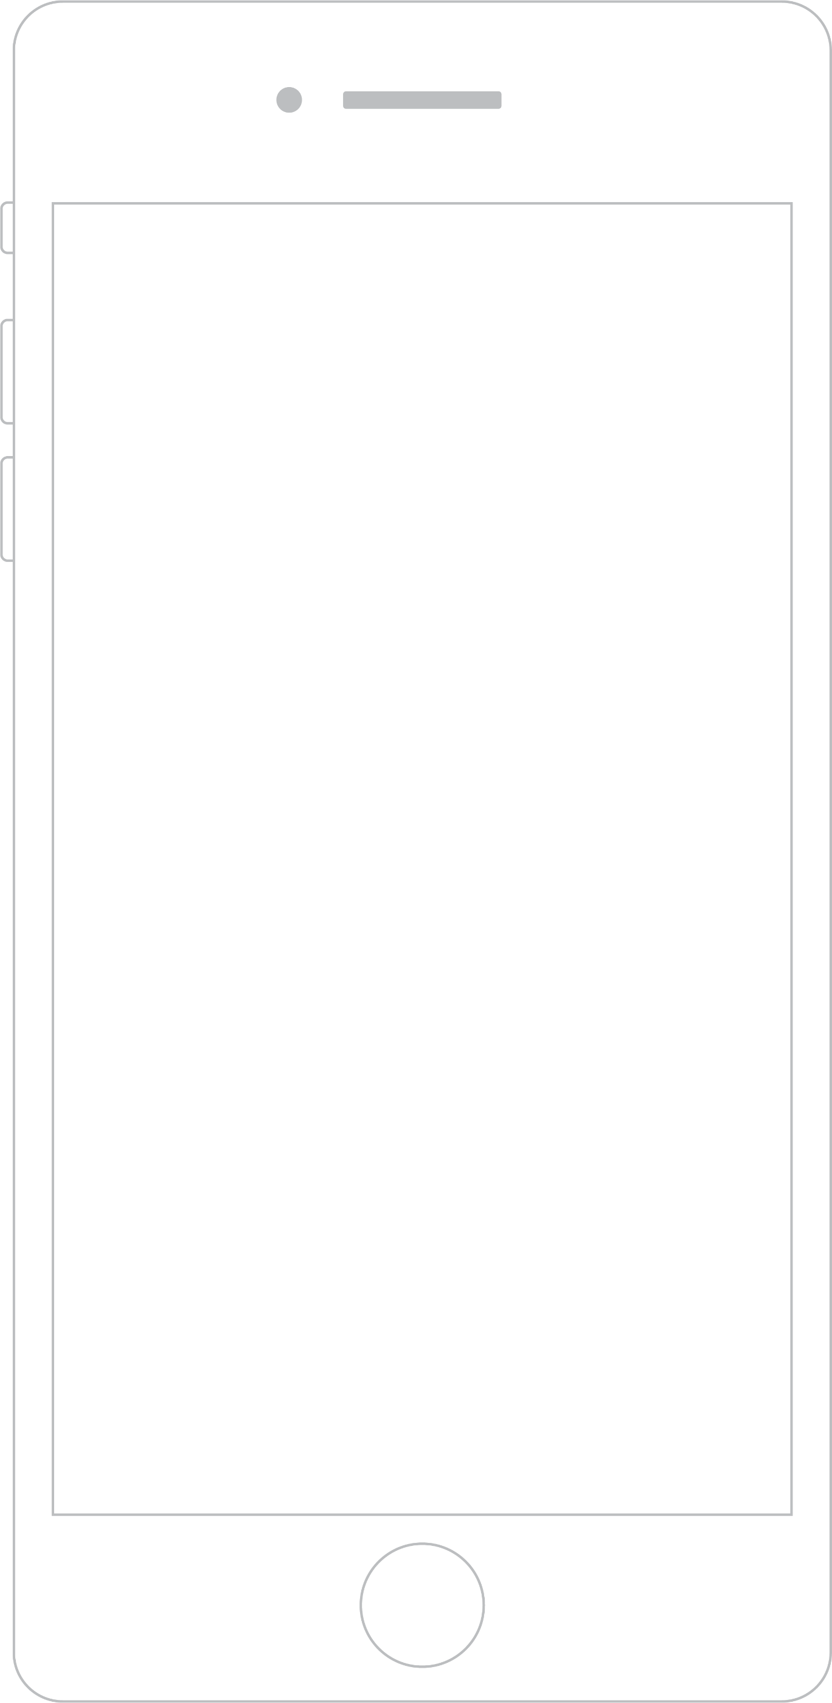
80
%

Slide 48
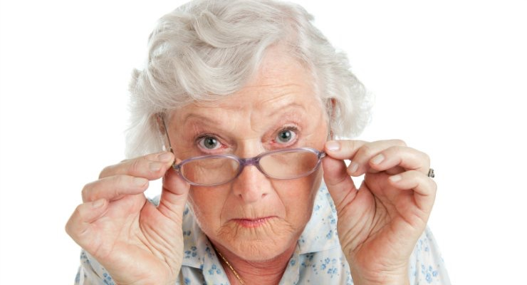
Czego pragną kobiety?

Slide 49
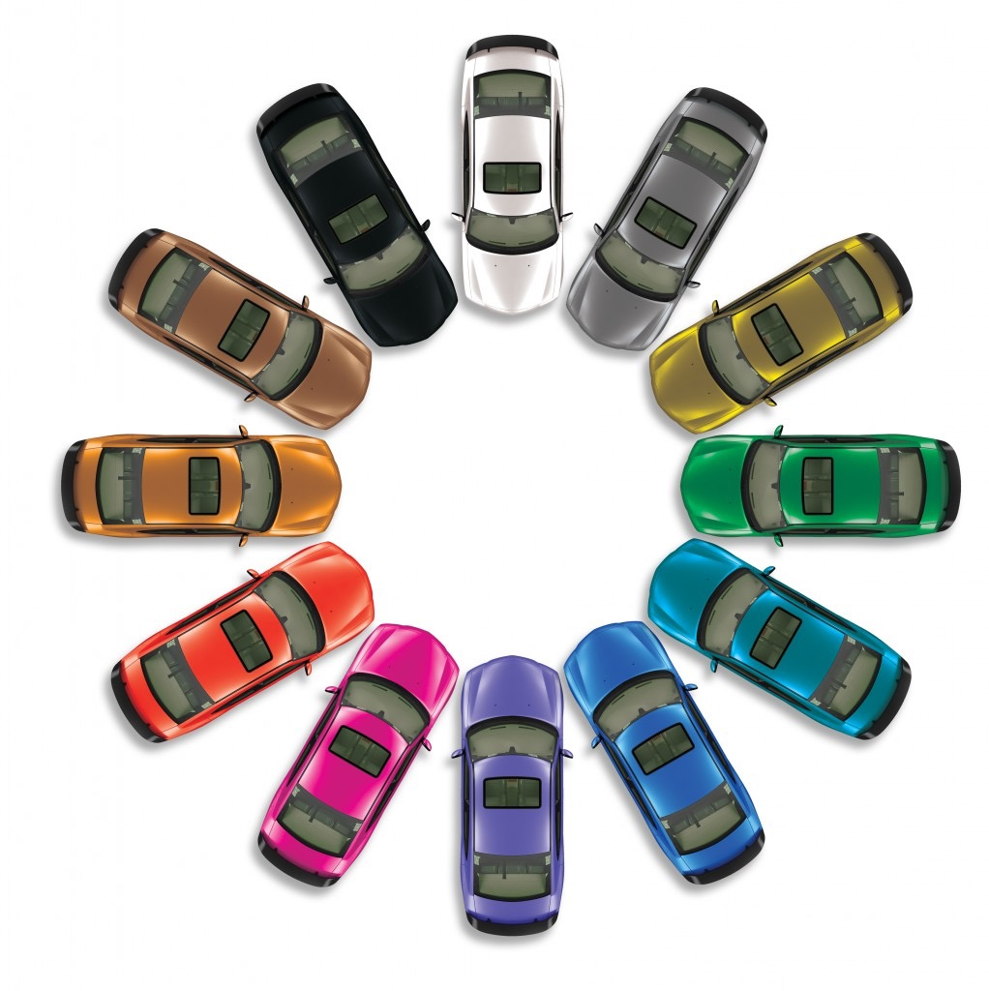
Widzimy całość!
Mężczyzna ma listę na jogurty, kobieta na konie mechaniczne…

Slide 50
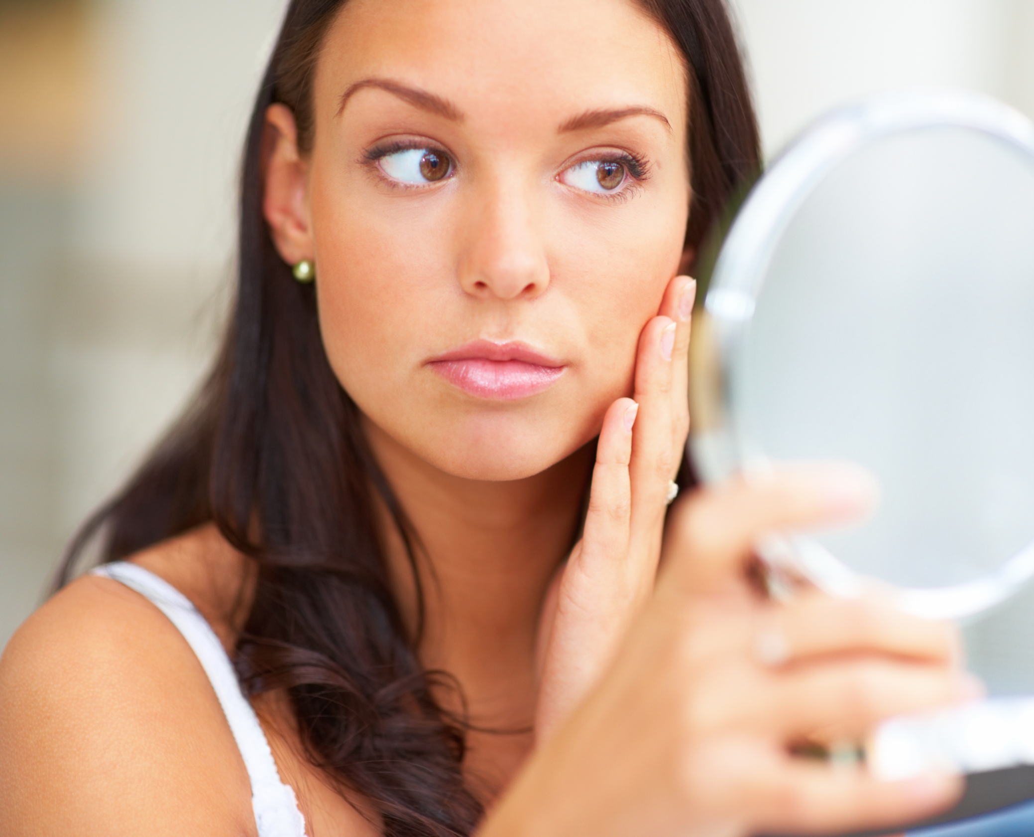
Kobieta ulepsza siebie.
Dąży do doskonałości!

Slide 51
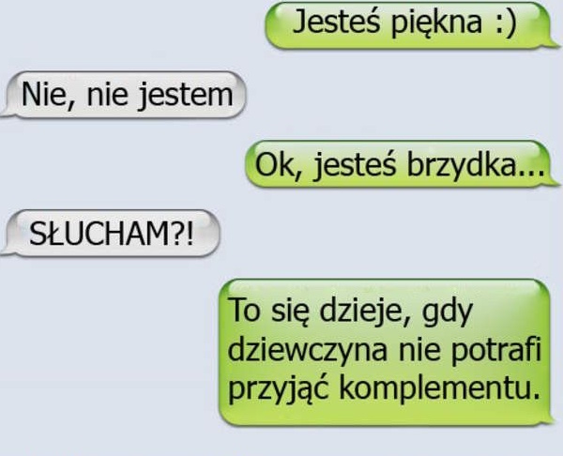
Kobieta kocha uszami.
I czyta opisy…

Slide 52
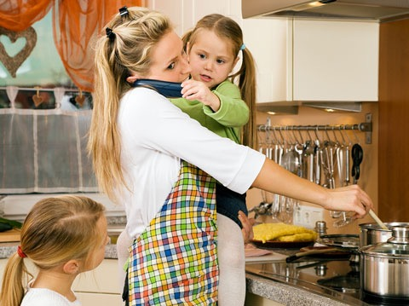
Kobieta dba o innych.
Potrafi ugotować 3 wersje obiadu.

Slide 53
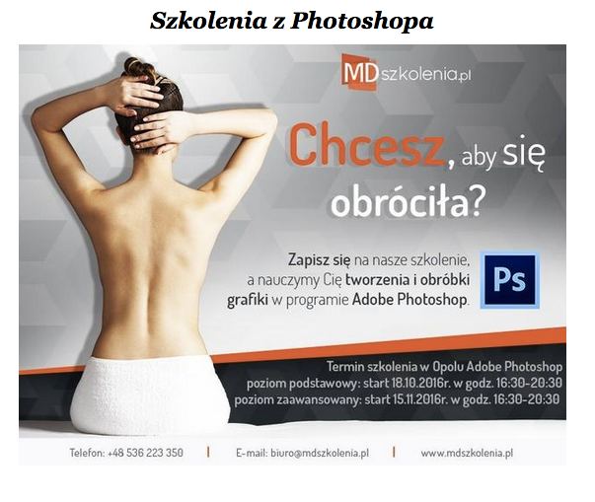
Buduj persony.
Nie powielaj stereotypów.

Slide 54
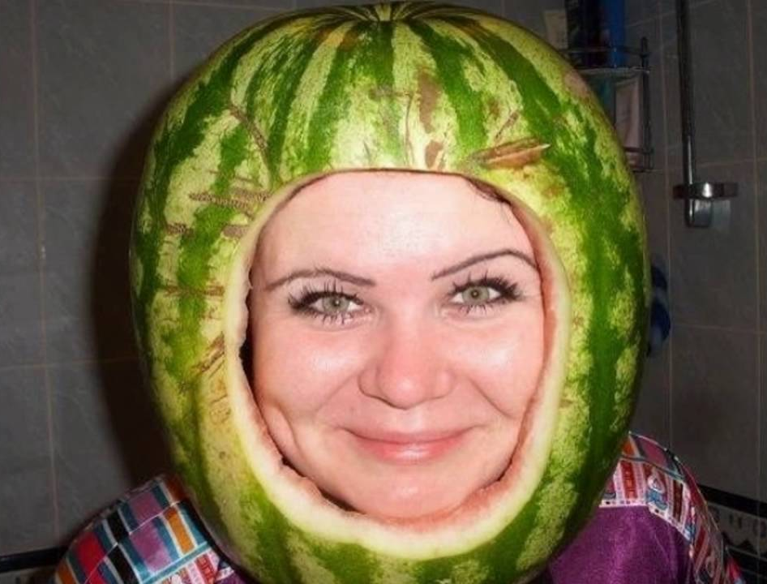
Kobieta ma poczucie humoru

Slide 55
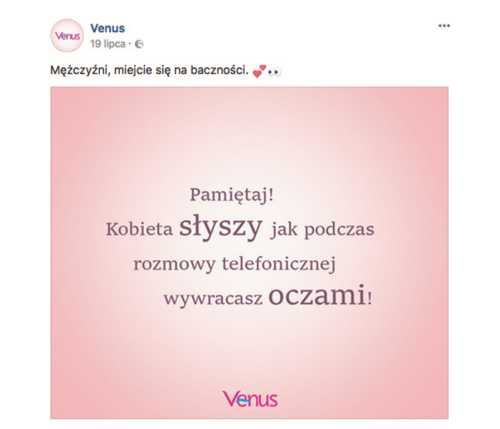
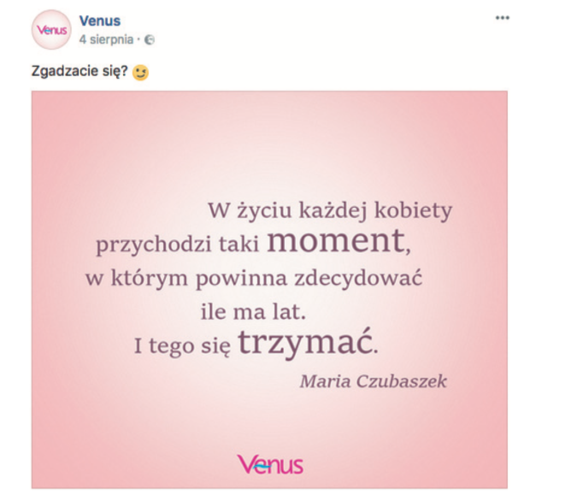

Slide 56
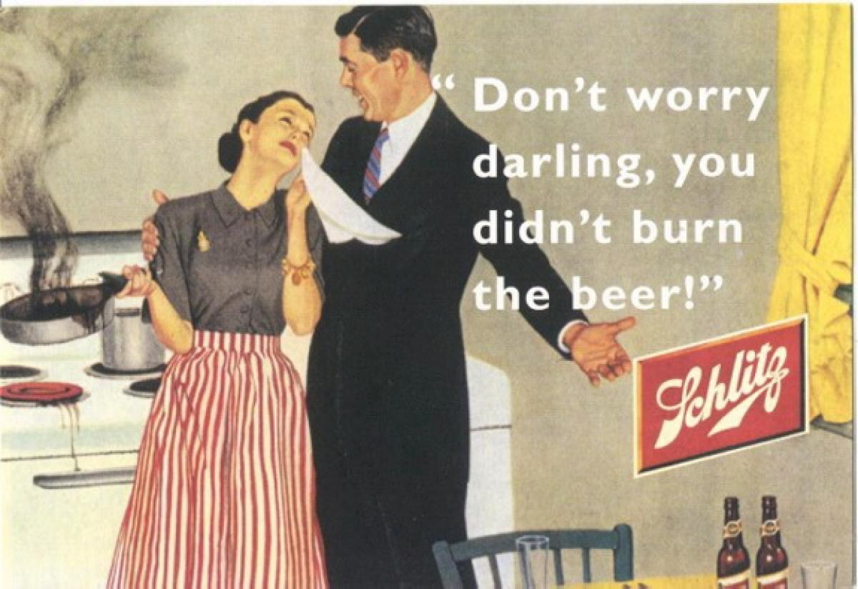
Komunikuj się odpowiedzialnie.
Zwracaj uwagę na to z kim pracujesz.

Slide 57

Barbara Stawarz-García

